Slide 1
МКҚК «Мичурин сәбилер балабақшасы» Тәрбиеші: Сарсенова Асемгуль Темиртасовна Жоба тақырыбы: «Ауылым туған жерім!»

Slide 2
Мақсаты: Балаларды өз ауылының мәдениетін,тарихын, даңқы шыққан қаһармандарын білуге шақыру , Бойларына мейірімділік, достық , бауырмалдық сезімдерін дарыту .

Slide 3
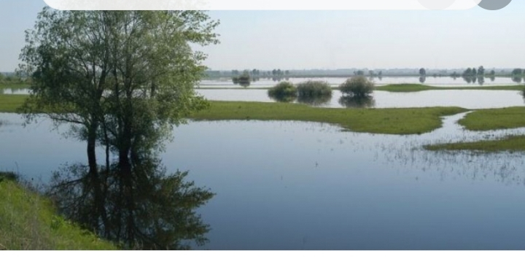
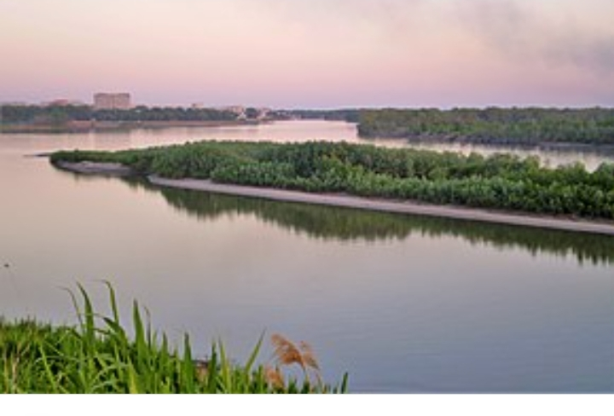
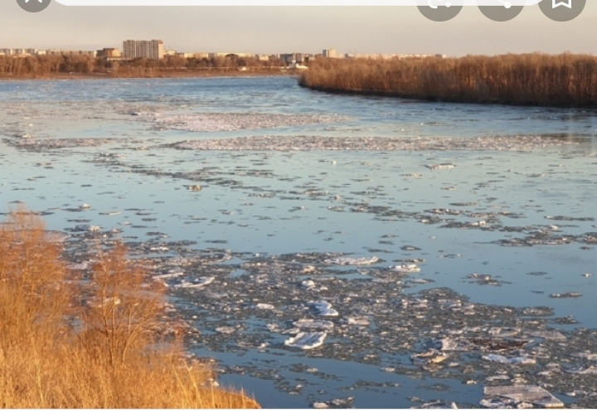
Мичурин ауылы Ертіс өзенінің жағалауында
орналасқан.

Slide 4
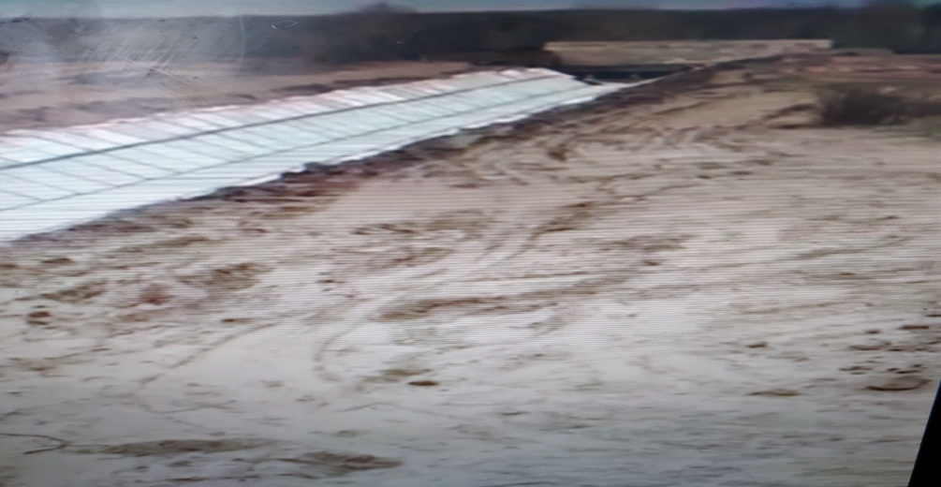
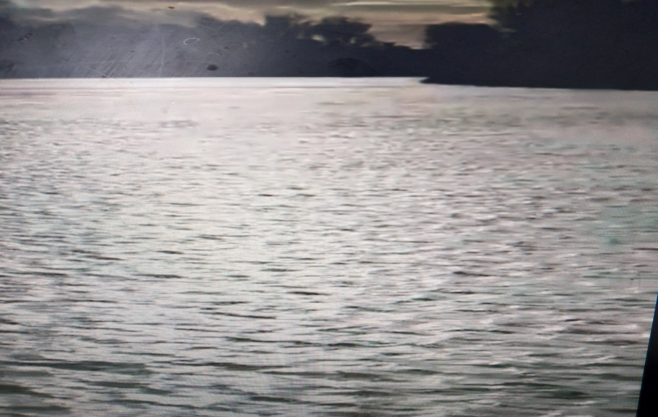
Ертіс өзенінен егін егістік жерлерге су өткізіп, канал жүргізілуде.

Slide 8
Сурет Тақырыбы: “Біздің ауыл” Мақсаты: Балалардың шығармашылық қаблеттерін арттыру,сурет салуға қызығушылығын ояту.
Балалармен шығармашылық жұмыс. Өз ауылындағы үйлердің суретін салды.

Slide 9
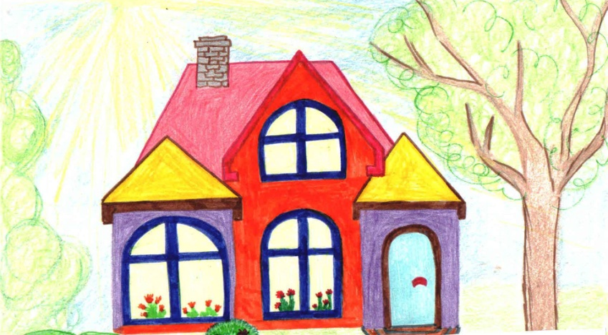
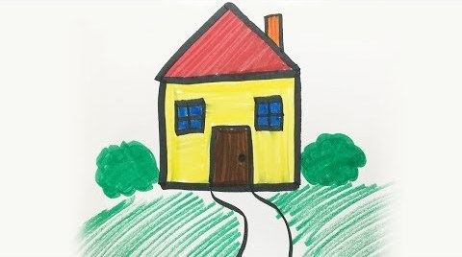
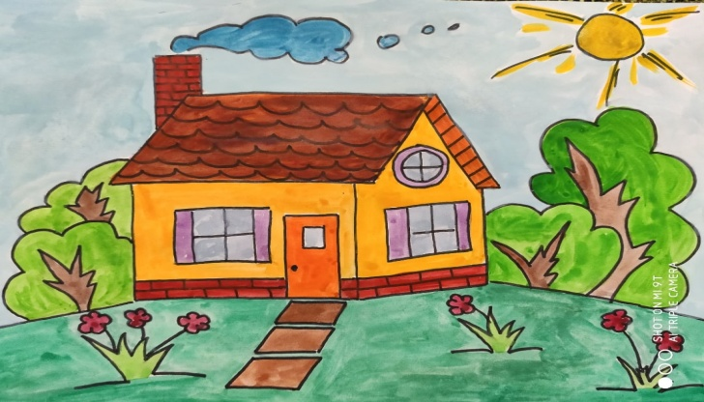
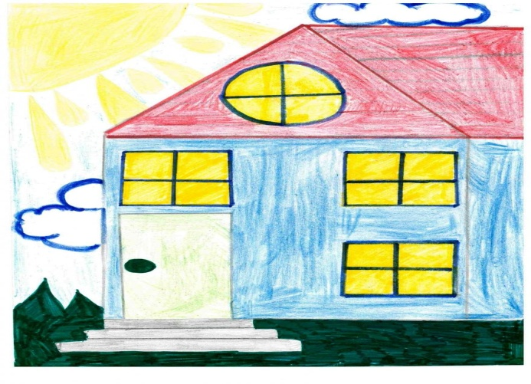
Біздің ауыл

Slide 10
Ауыл ардагерлері

Slide 11
Жапсыу
Тақырыбы: Менің көшем
Мақсаты: шығармашылықпен жұмыс жасауға, пішіндерді қыйып қағаз бетіне орналастыруға үйрету. Қайшымен жұмыс жасау ережесін сақтап, бірігіп жұмыс жасауды үйрету.

Slide 12
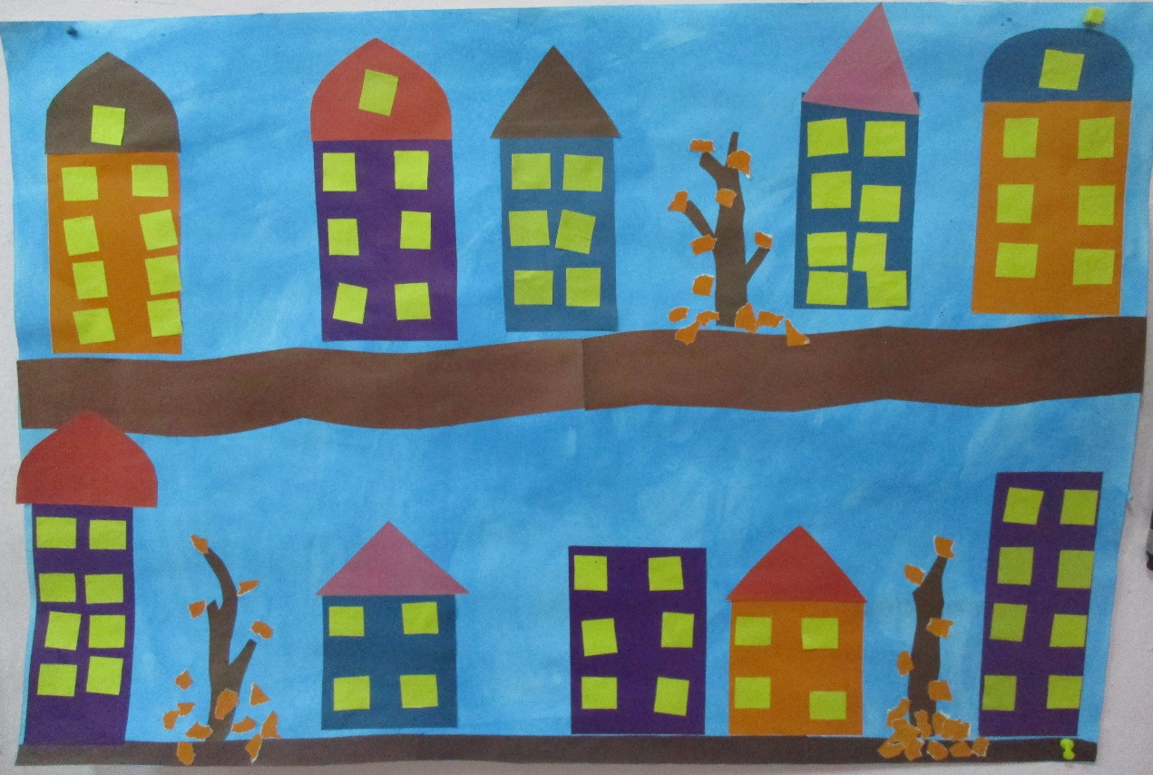
Менің көшем

Slide 13
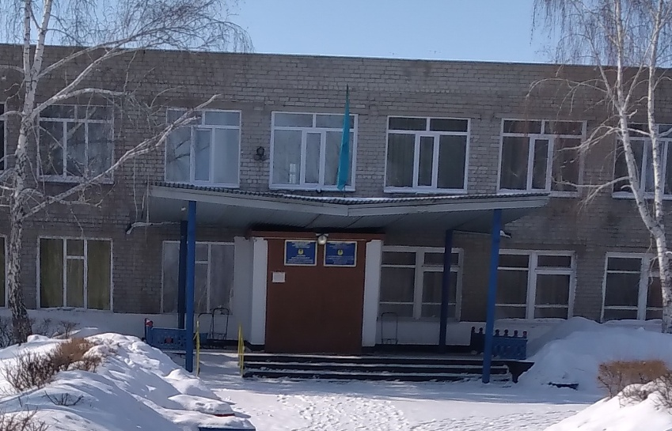
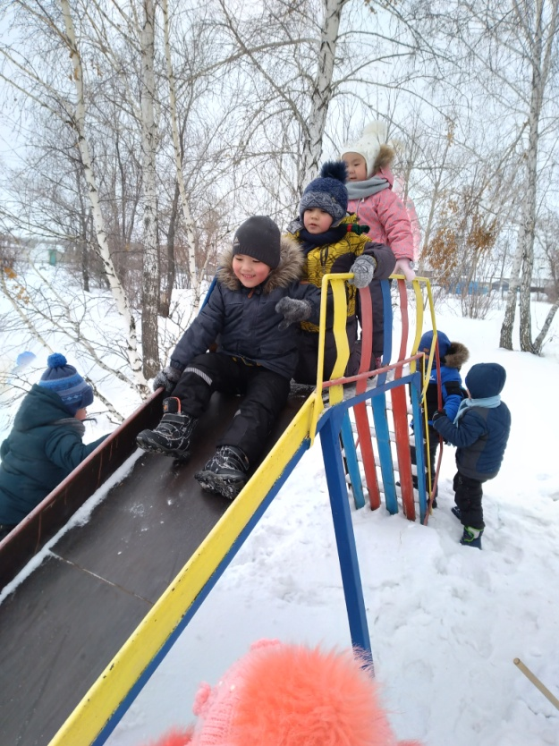
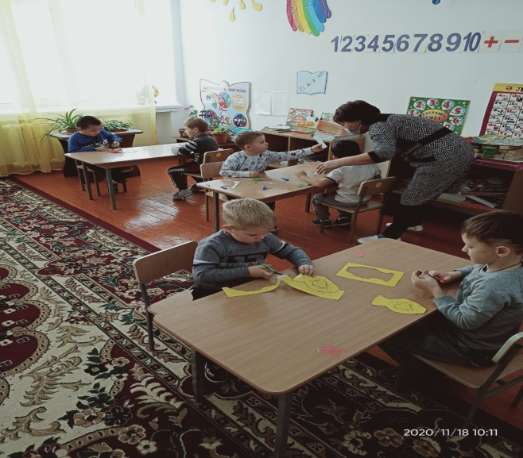
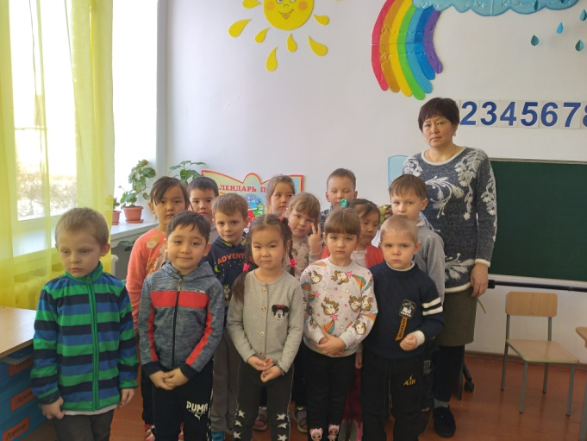
Мичурин сәбилер бақшасы

Slide 14
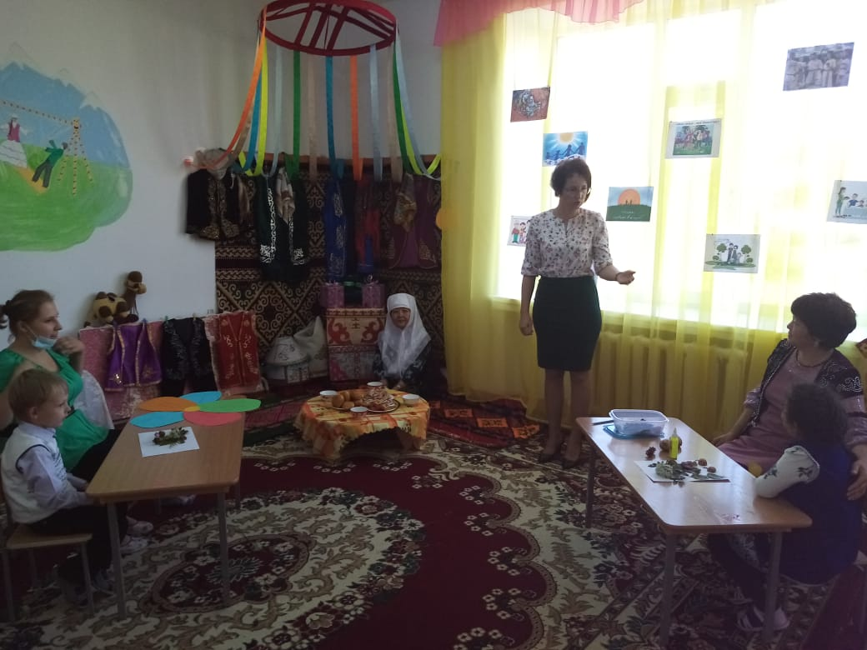
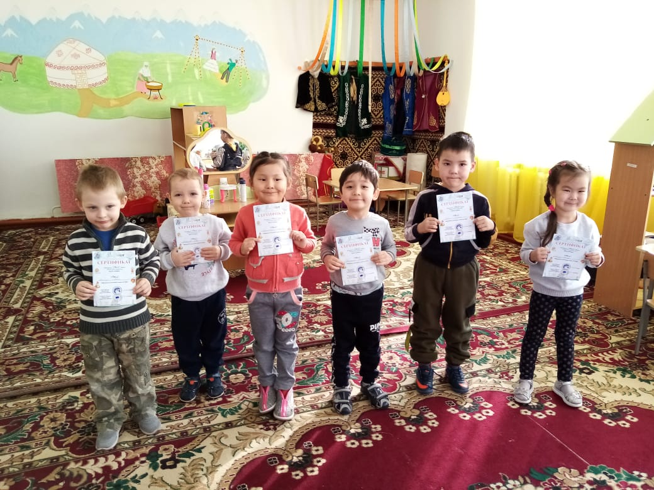
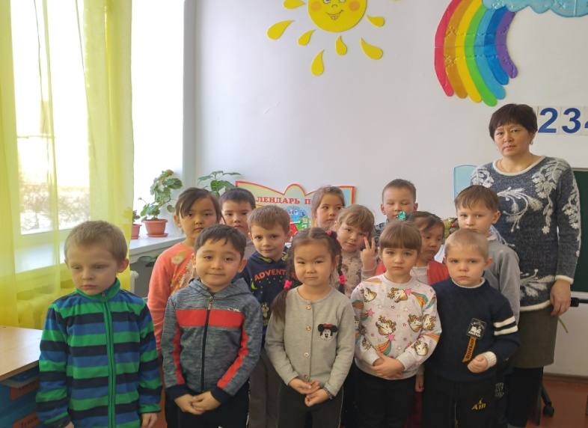

Slide 15
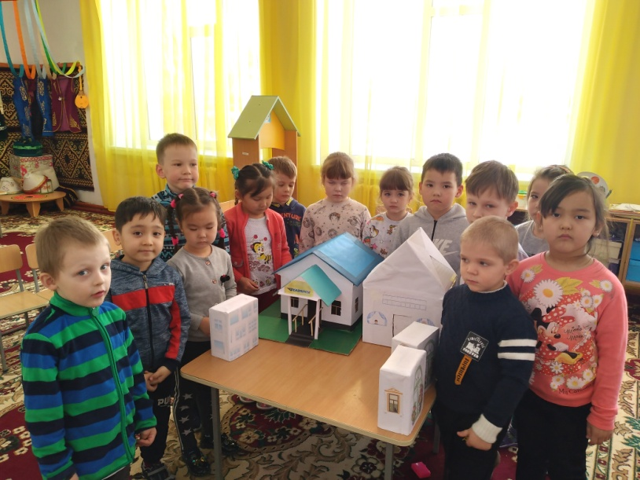
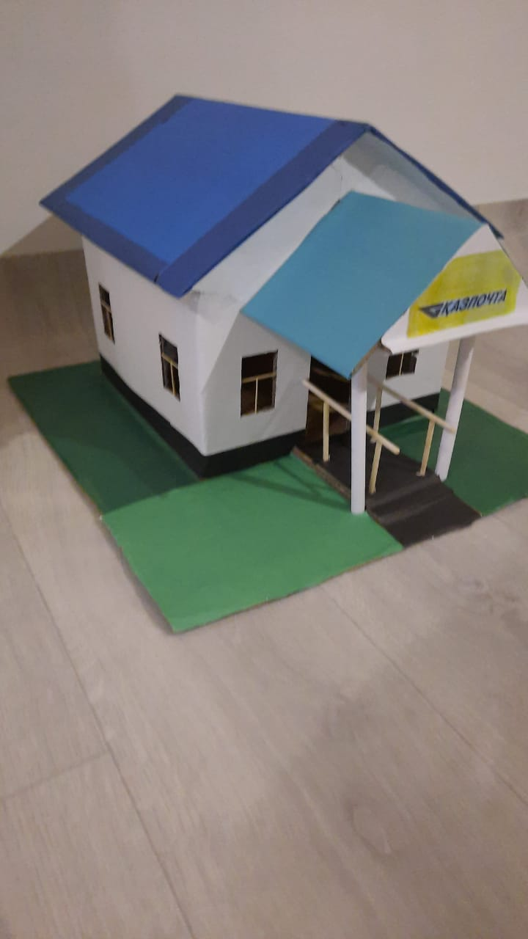
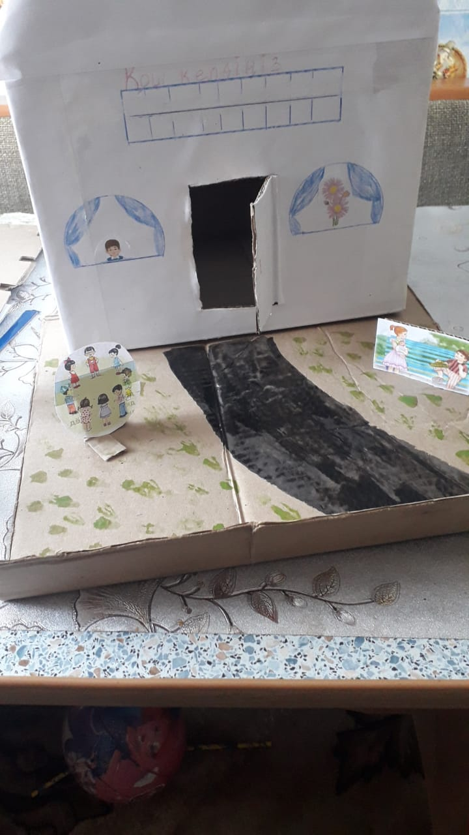
Макет “Менің ауылымның ғимараттары”

Slide 16
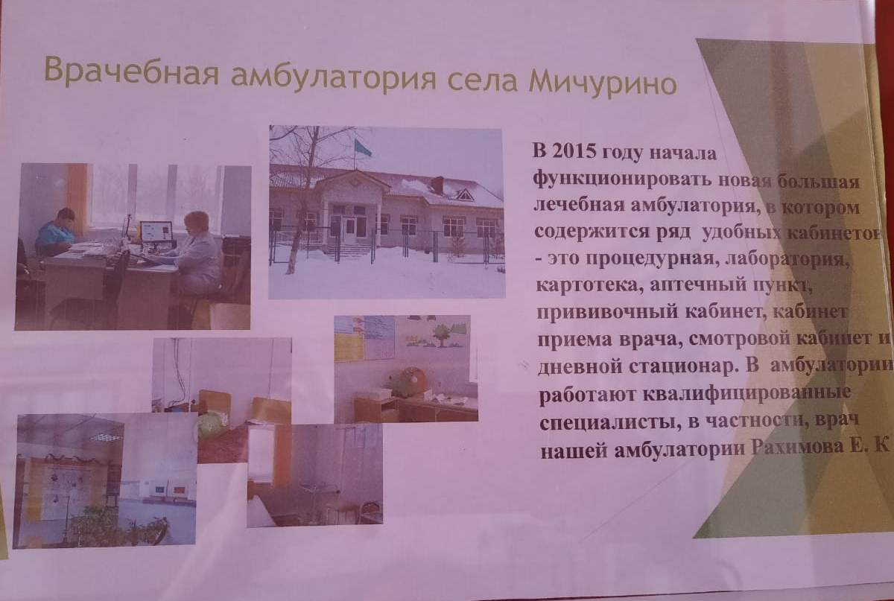
Емхана

Slide 17
Мектеп

Slide 18
Ауыл дүкендері

Slide 19
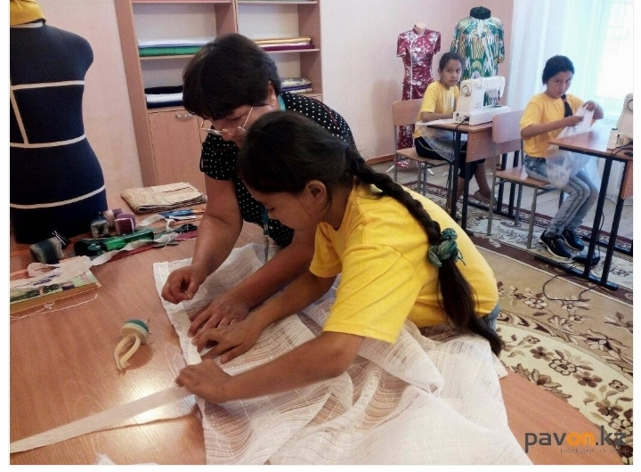
“Балдаурен” балалардың демалыс орталығы

Slide 20
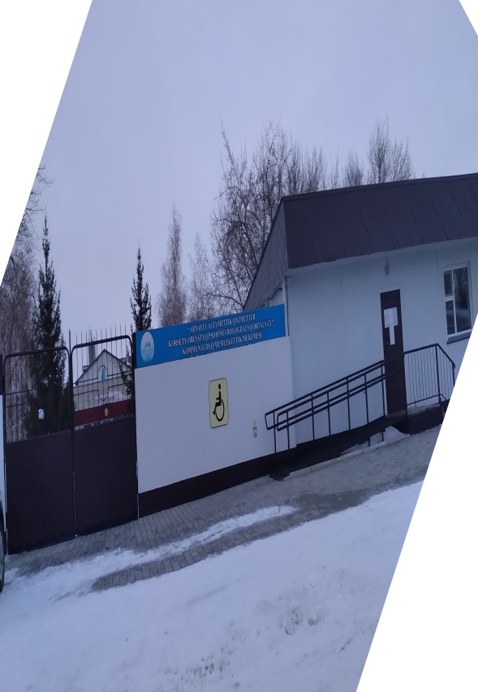
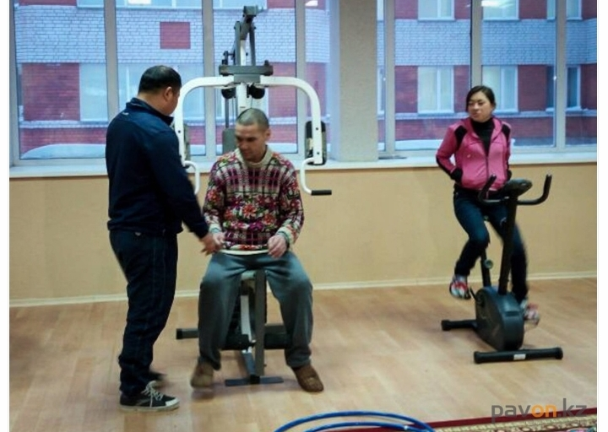
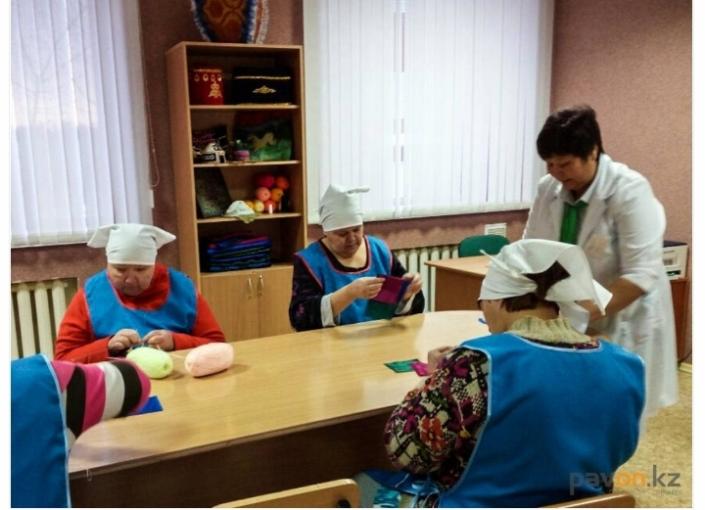
Жүйке ауруының емханасы

Slide 21
Ауыл шаруашылығы

Slide 22
Мүсіндеу
Тақырыбы: Менің үйім
Мақсаты: Ермексазбен жұмыс жасау дағдыларын,шығармашылығын арттыру.

Slide 23
Менің үйім

Slide 24
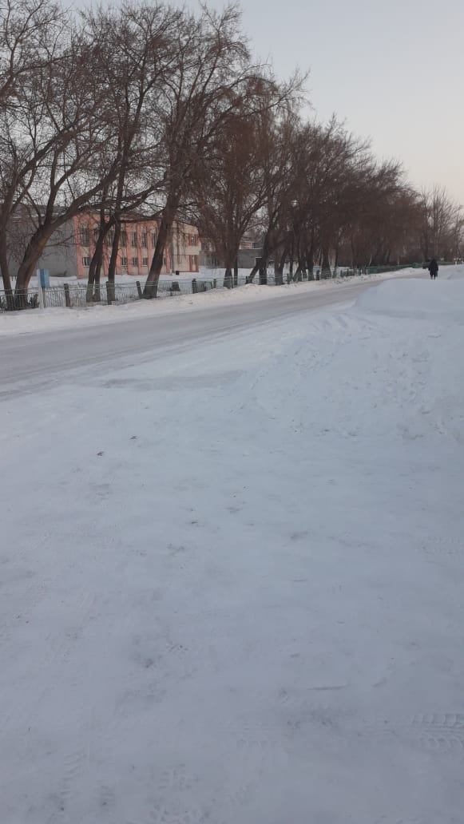
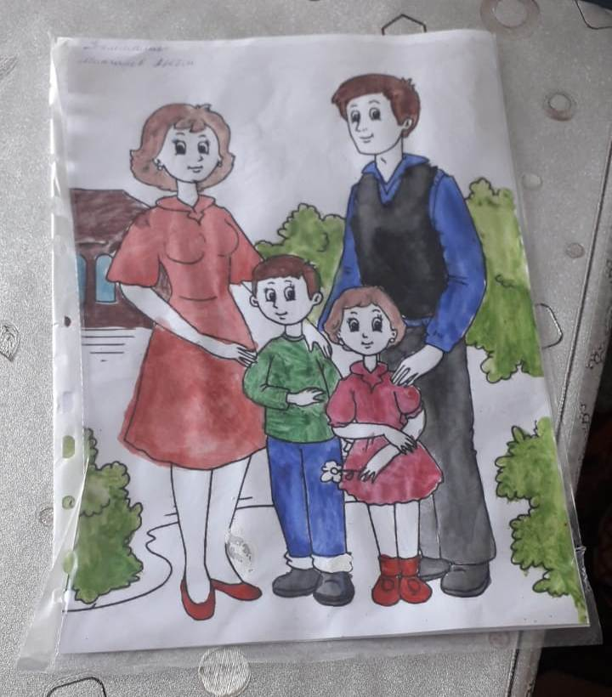
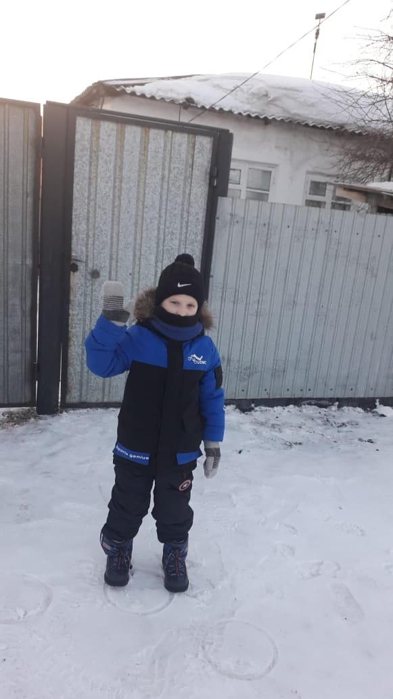
Ата-аналармен жұмыс

Slide 25
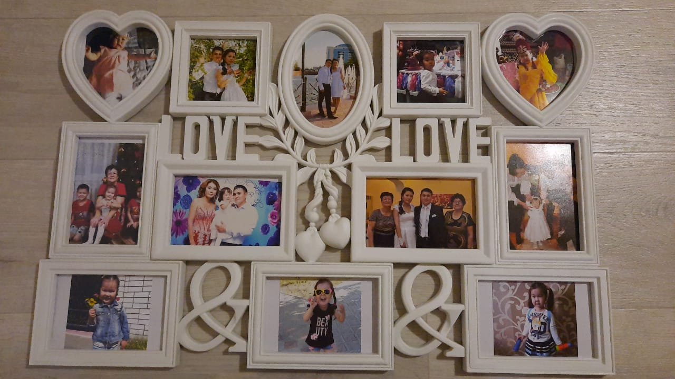
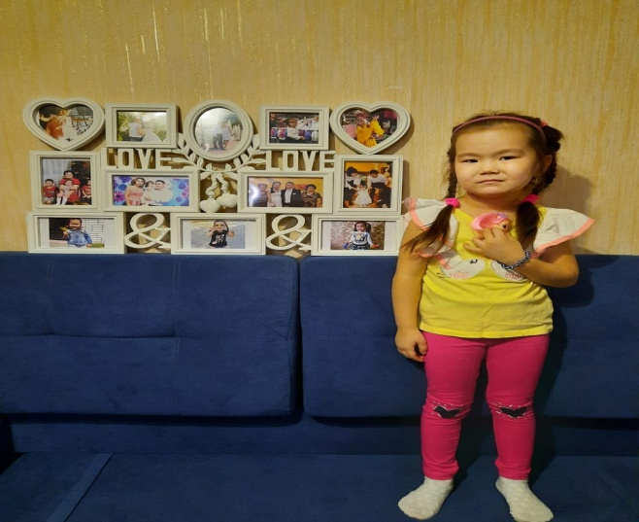

Slide 26
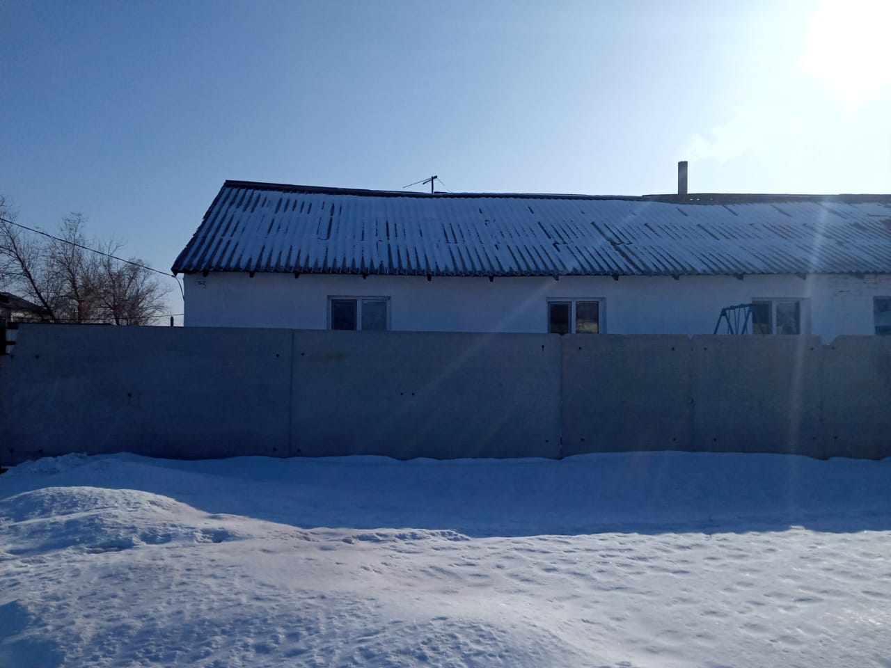
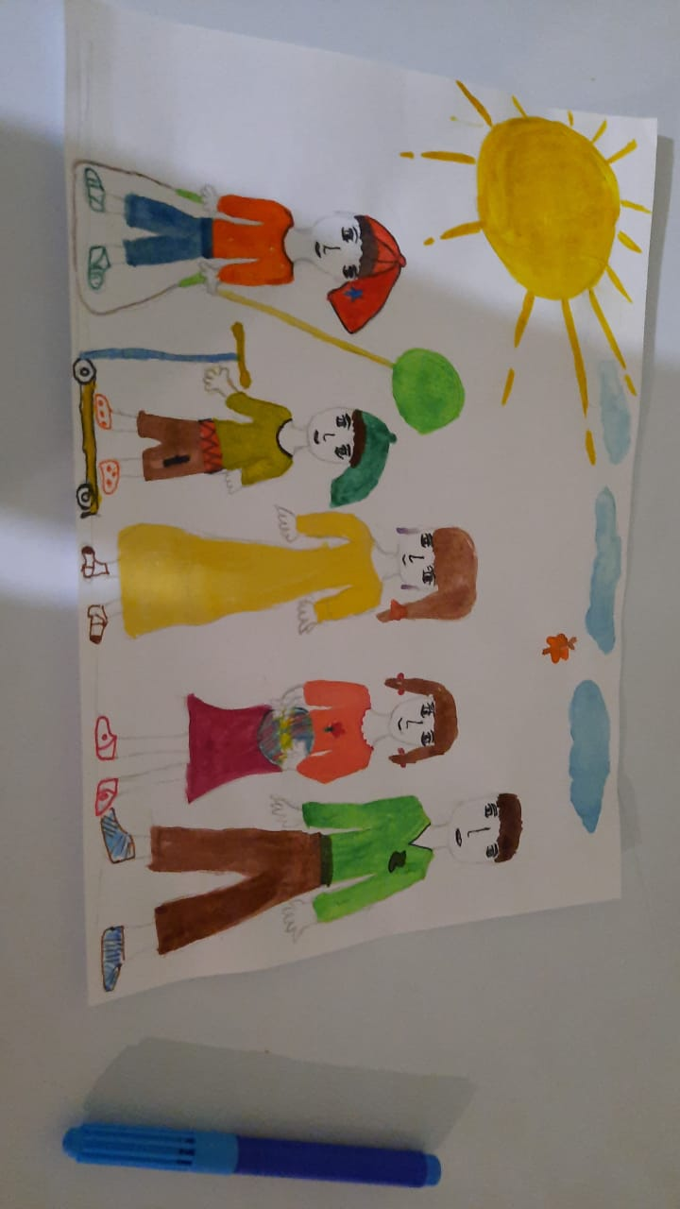
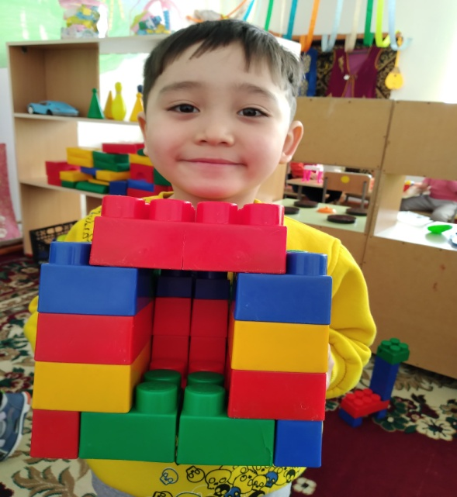

Slide 27
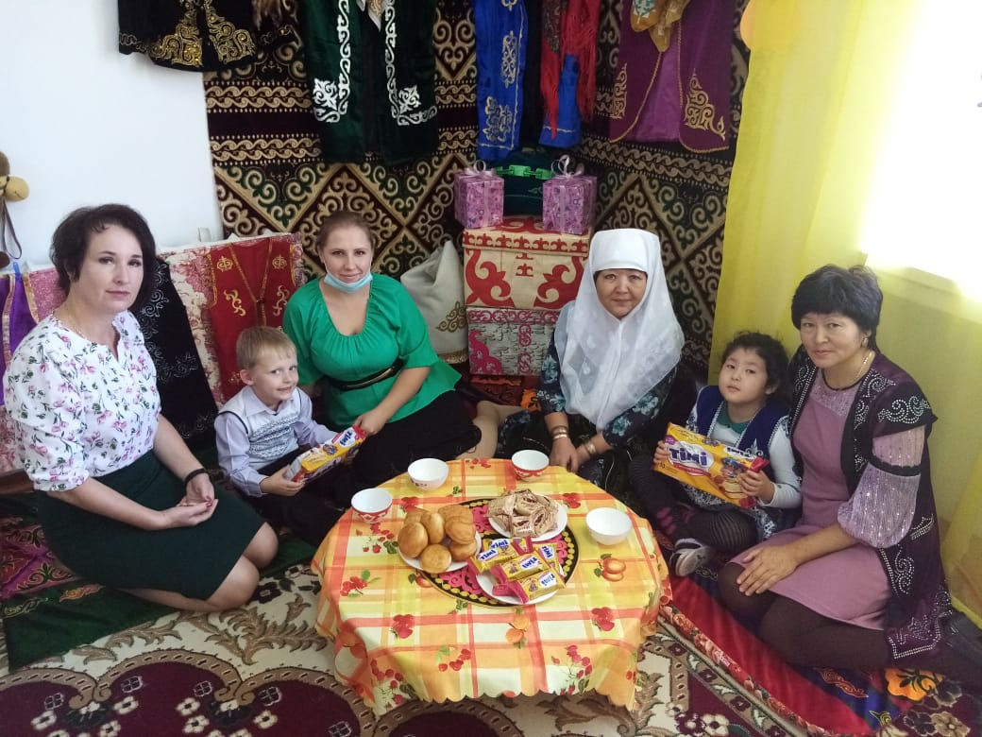
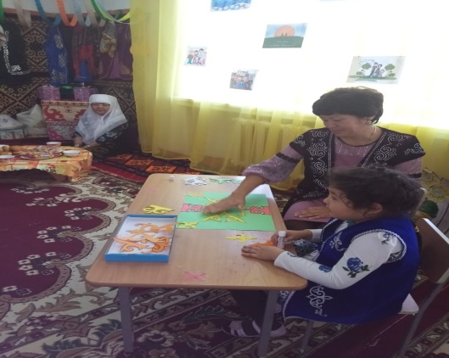
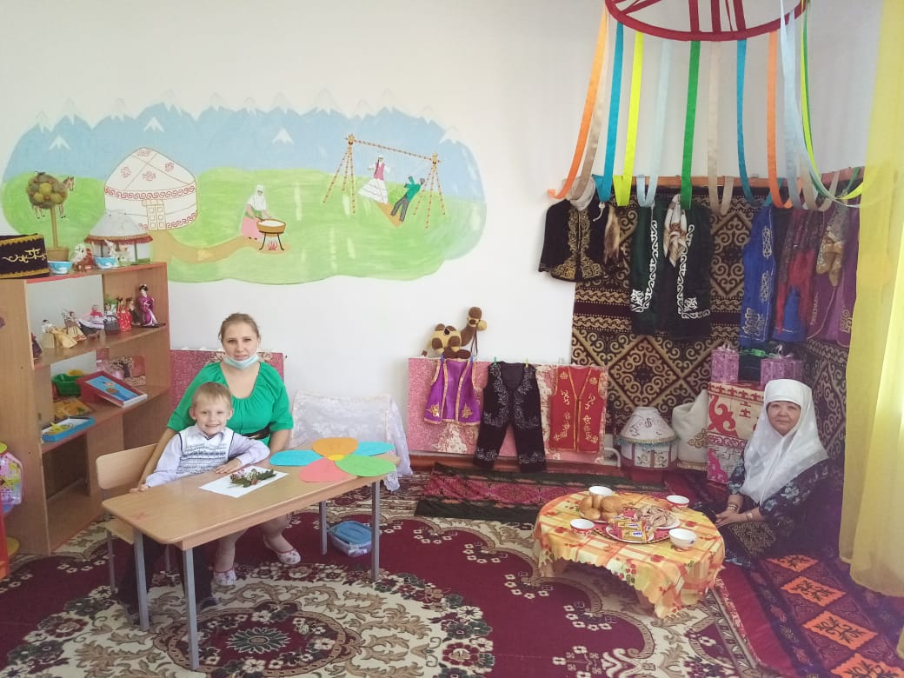
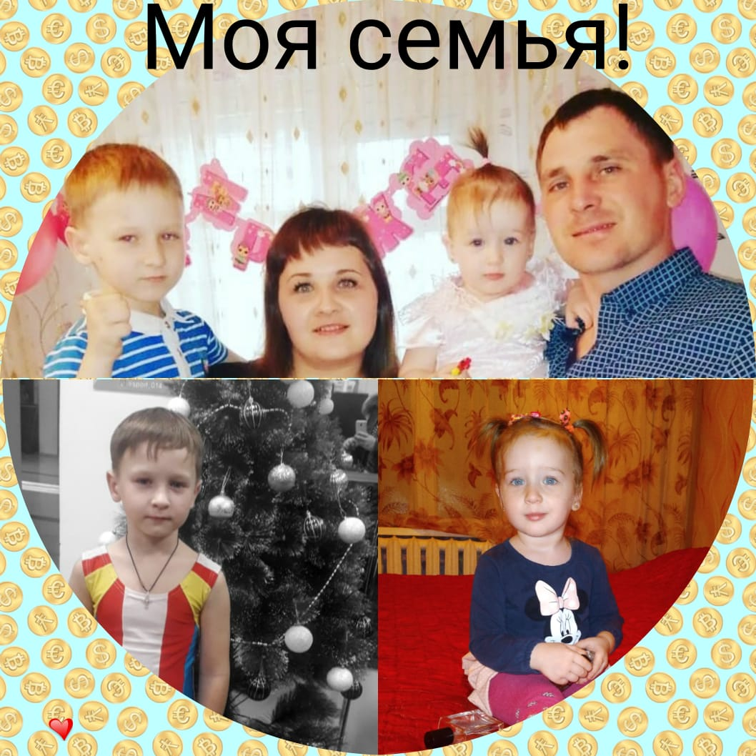
Коллаж “Менің отбасым”

Slide 28
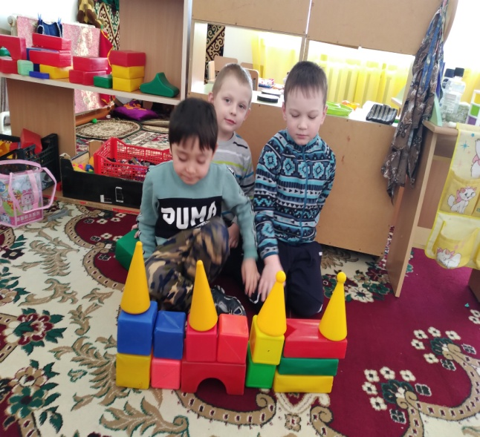
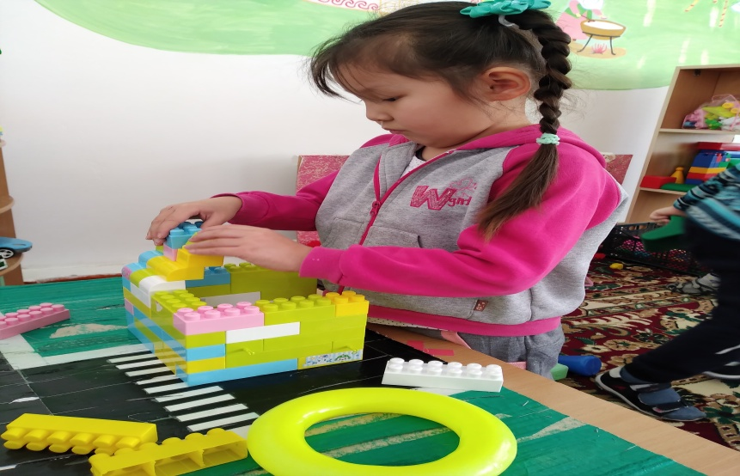
Құрастыру

Slide 29
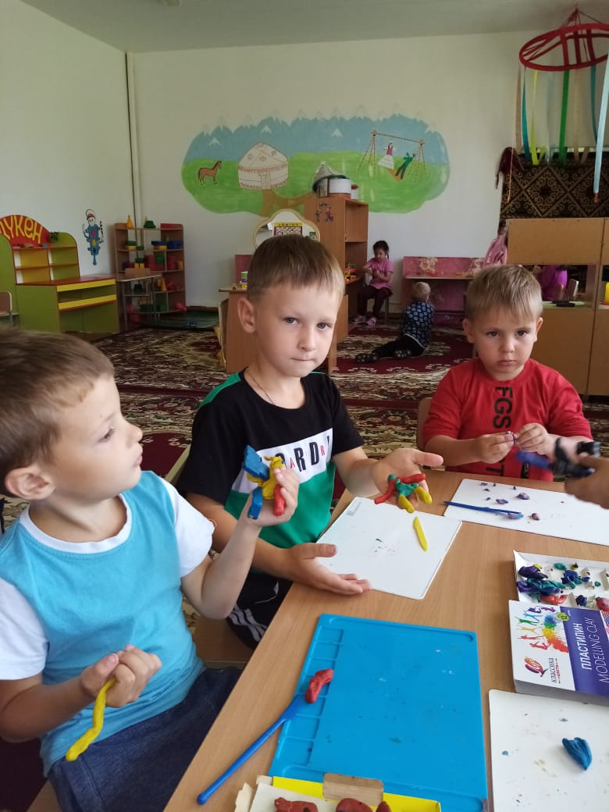
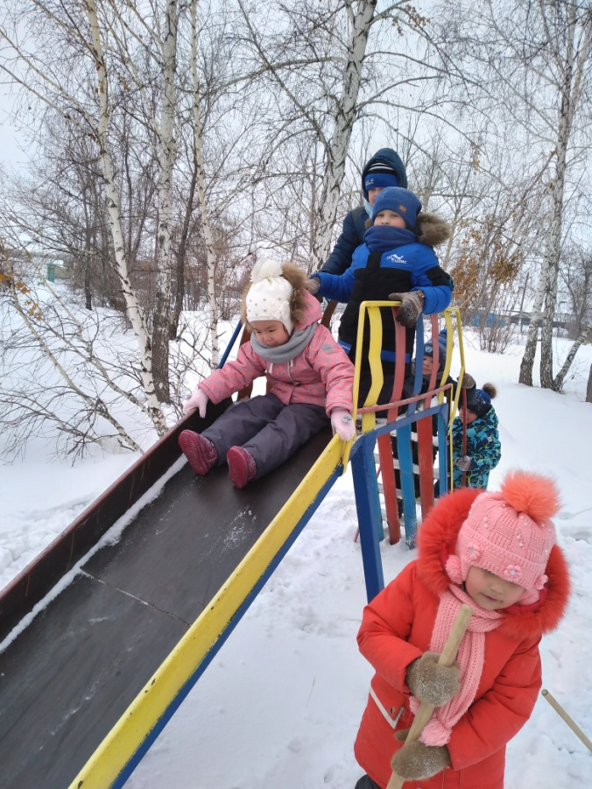
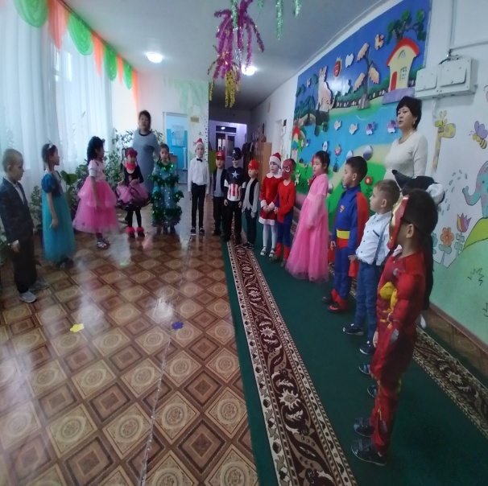

Slide 30
Қорытынды
Жобаны жасай отырып, ауылдың тарихын зерттеп,ауыл тұрғындарымен таныстық. Көп жылғы еңбектерін бағалап,балаларды өз ауылының құндылықтарын,тарихын сақтап әрікарай зерттеуге үйретуді жалғастырамын.

Slide 31
Назарларыңызға рахмет!

